Slide 1
У Светофора нет каникул.

Slide 2
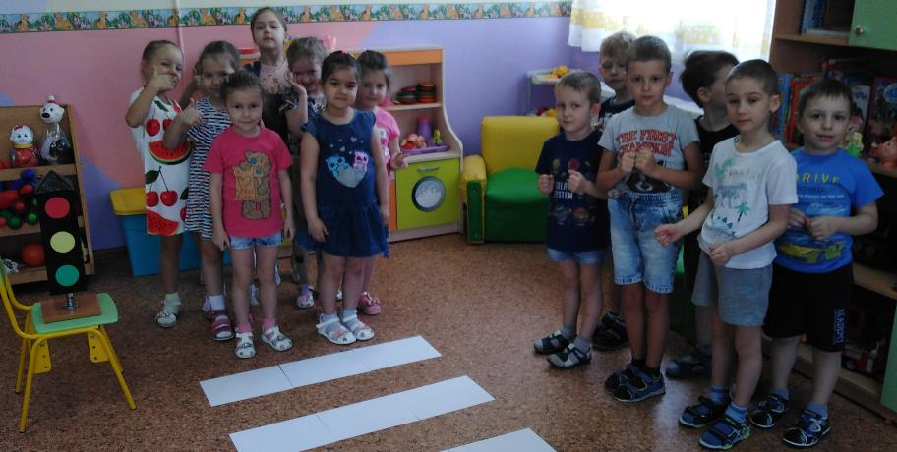
«Правила Дорожного движения
Для регулирования движения транспорта и пешеходов применяют светофоры.

Slide 3
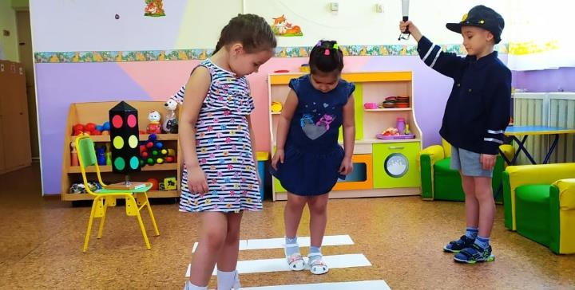
« Сигналы регулировщика
Сигналами регулировщика служат положения его корпуса, жесты руками и жезлом.

Slide 4
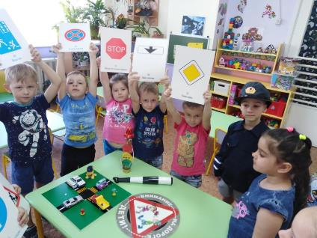
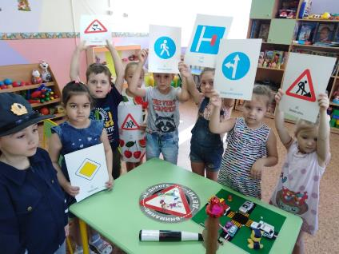
Для обеспечения безопасности движения на дорогах устанавливаются дорожные знаки.

Slide 5
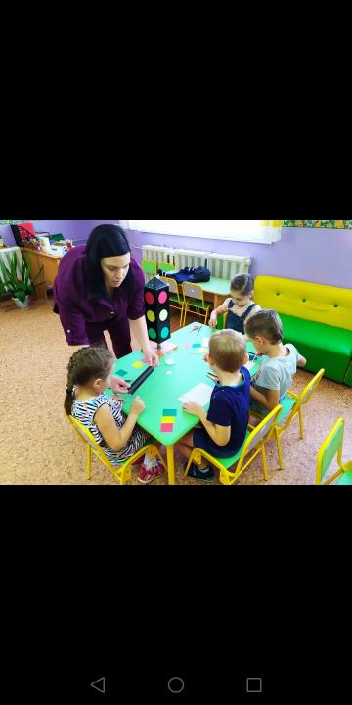
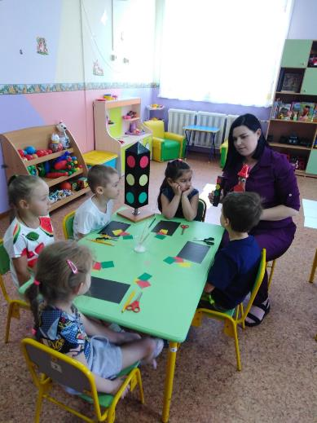

Slide 6
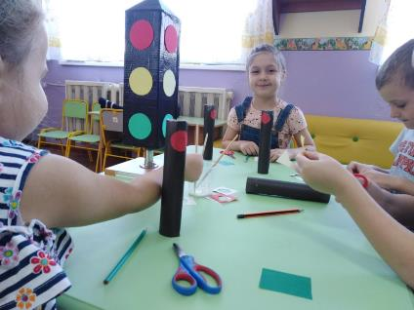
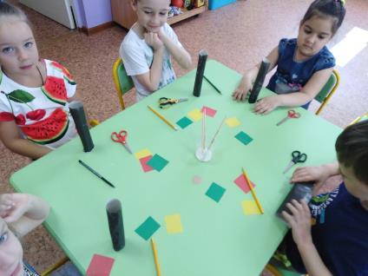
Светофор своими руками

Slide 7
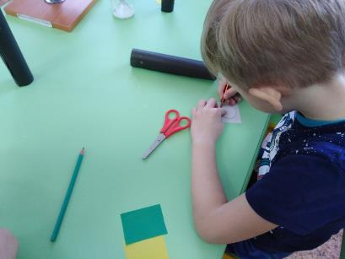
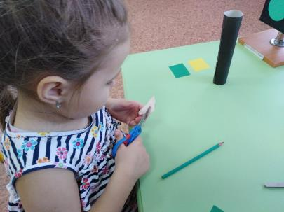
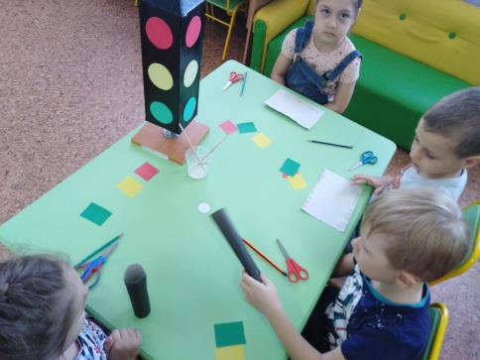

Slide 8
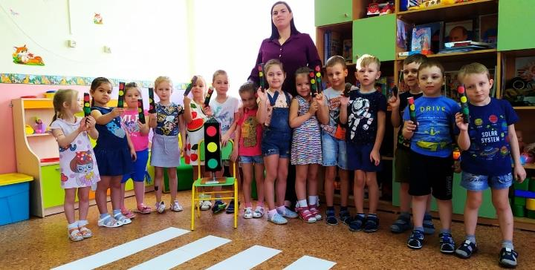
…
Только глядя на мир детскими глазами, понимая окружающее через их внутреннее мироощущение, мы сможем научить ребенка правильно вести себя на дороге и избегать ситуаций, опасных для его жизни и здоровья!!!

